Slide 1
§3.2 Bezet Nederland
In deze presentatie leer je over:
De regering tijdens de bezetting
De eerste gevolgen
Het kenmerkend aspect: de Duitse bezetting en de jodenvervolging
Verzet en collaboratie
De hongerwinter en de bevrijding
© Noordhoff Uitgevers

Slide 2
De regering tijdens de bezetting
Tijdens de Duitse bezetting (1940-1945) werd Nederland bestuurd door rijkscommissaris Seyss-Inquart. Was de hoogste vertegenwoordiger van het Duitse gezag in Nederland.
Koningin Wilhelmina en de ministers vormden in Londen een regering in ballingschap.
Bezetting: toestand waarin een leger een gebied heeft veroverd en in bedwang houdt.
© Noordhoff Uitgevers

Slide 3
De eerste gevolgen
In het begin van de bezetting bleef veel hetzelfde. Eerste gevolgen:
Censuur: het verbieden van (delen van) boeken, films, radio-uitzendingen en andere publicaties
Gelijkschakeling: het aanpassen van organisaties aan de totalitaire ideologie van de nazi's
Uitsluiting joden
Vanaf 1941 werd de onderdrukking harder.
© Noordhoff Uitgevers

Slide 4
Het kenmerkend aspect
Joden werden buiten de samenleving geplaatst. Onder meer door ontslag van joodse ambtenaren en leraren.
In februari 1941 leidde een razzia (jacht op groep mensen door politie of leger) op joden in Amsterdam tot de Februaristaking.
De Duitse bezetting en de jodenvervolging is een kenmerkend aspect van de tijd van de wereldoorlogen.
© Noordhoff Uitgevers

Slide 5
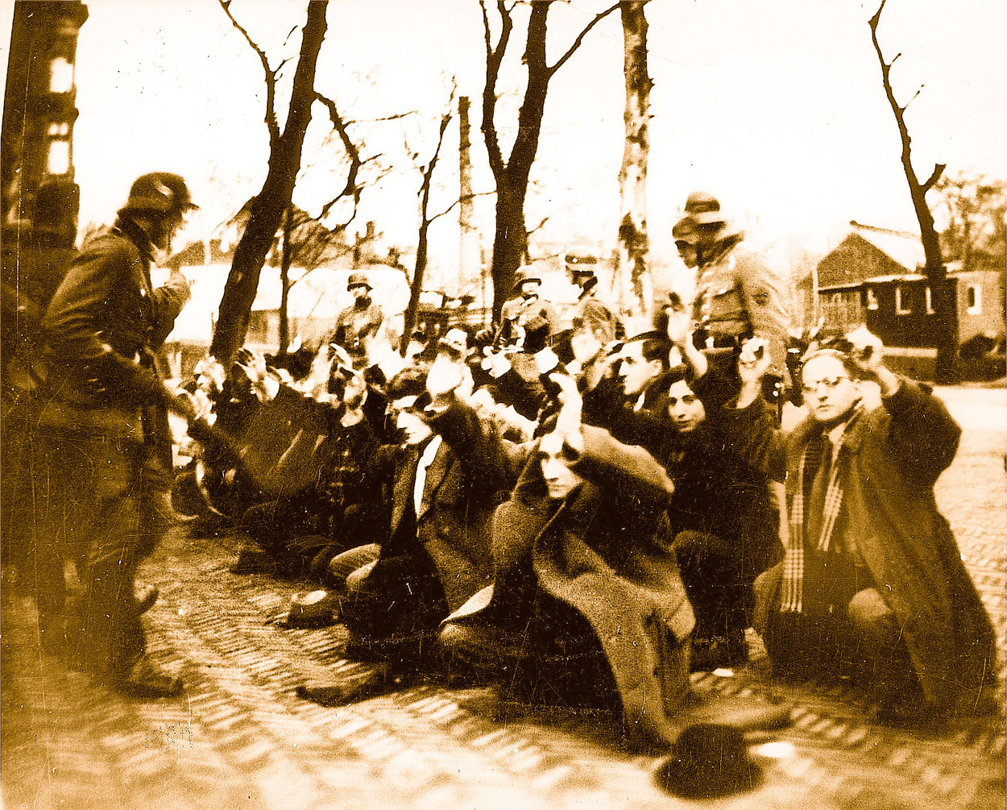
Een razzia in een Nederlandse buurt.
© Noordhoff Uitgevers

Slide 6
Verzet en collaboratie
Een kleine minderheid van de Nederlanders ging in verzet:
Ze maakten illegale kranten
Ze hielpen onderduikers (mensen die zich schuilhouden)
Ze pleegden aanslagen foute Nederlanders (hier: Nederlanders die tijdens de bezetting aan Duitse kant stonden)
Een kleine minderheid deed aan collaboratie (samenwerken met de vijand).
© Noordhoff Uitgevers

Slide 7
De hongerwinter en de bevrijding
Vanaf september 1944 bevrijdden geallieerde legers het zuiden.
De geallieerden verloren de Slag om Arnhem. De rest van Nederland bleef bezet.
Er volgde in het westen een Hongerwinter met ernstige voedsel- en brandstoftekorten.
5 mei 1945: Duitse capitulatie.
© Noordhoff Uitgevers

Slide 8
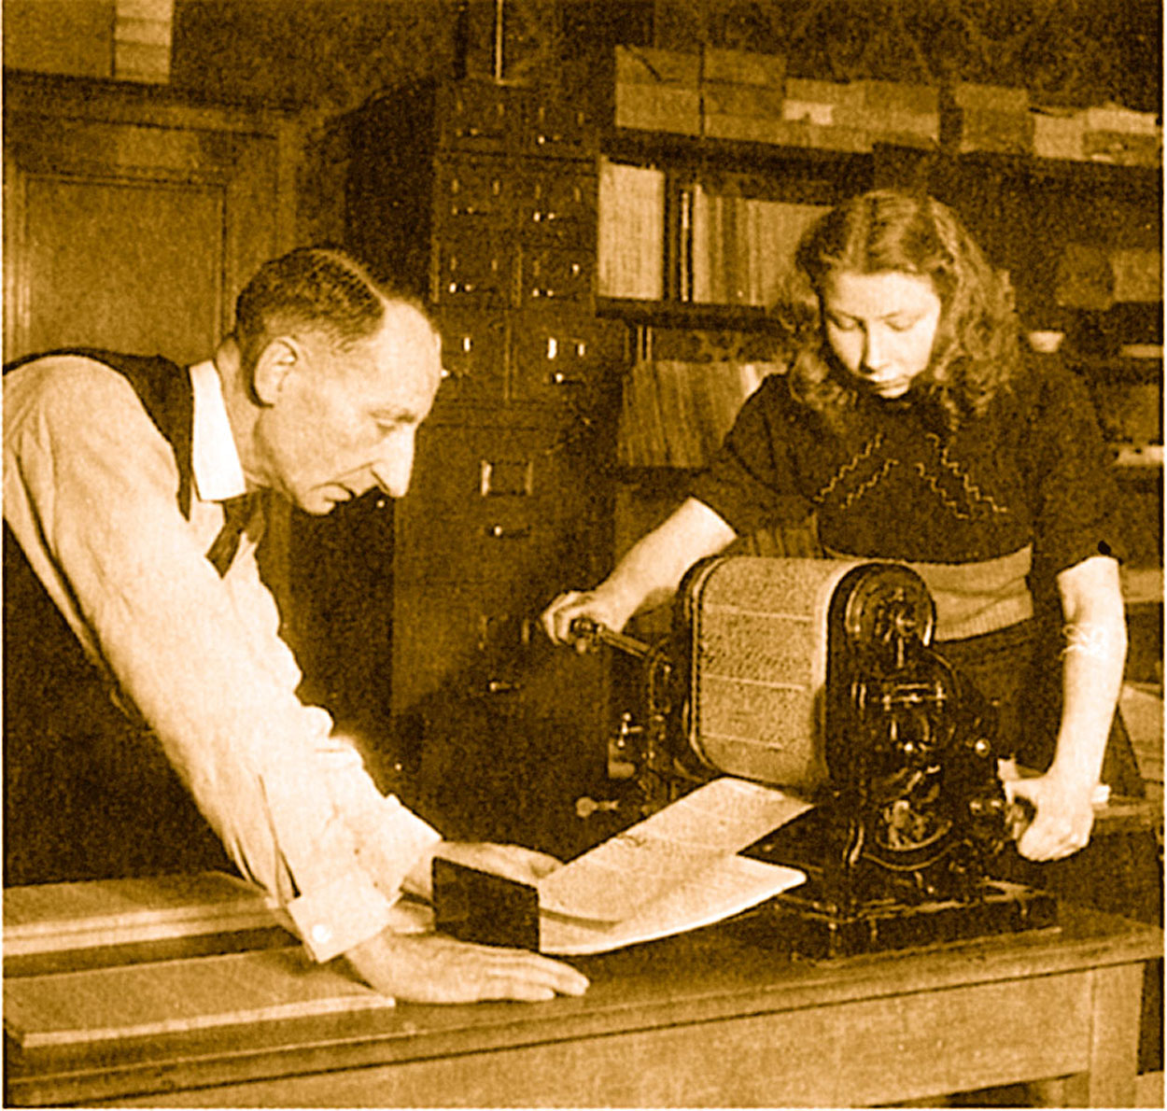
Het verzet maakt op een stencilapparaat een illegale krant.
© Noordhoff Uitgevers

